Slide 1
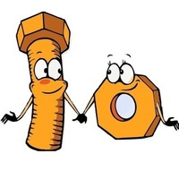
Муниципальное общеобразовательное учреждение «Гимназия № 5 Ворошиловского района Волгограда»
7 класс
«Нарезание наружной и внутренней резьбы плашками и метчиками»
Автор:
Гурова Надежда Алексеевна,
учитель технологии
МОУ гимназия №5
Волгоград, 2021

Slide 2
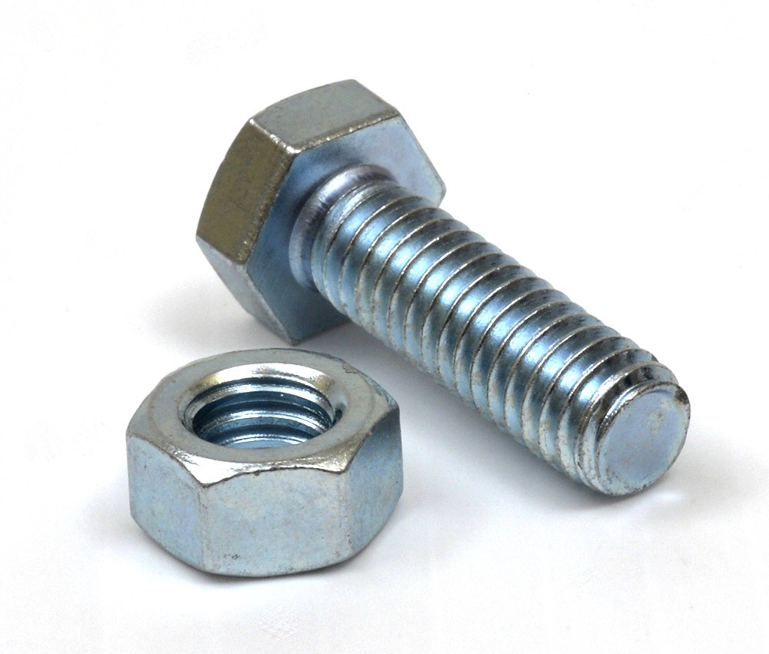
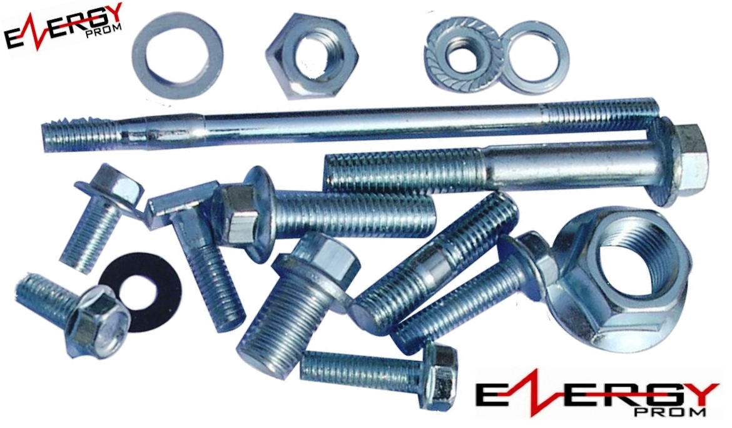
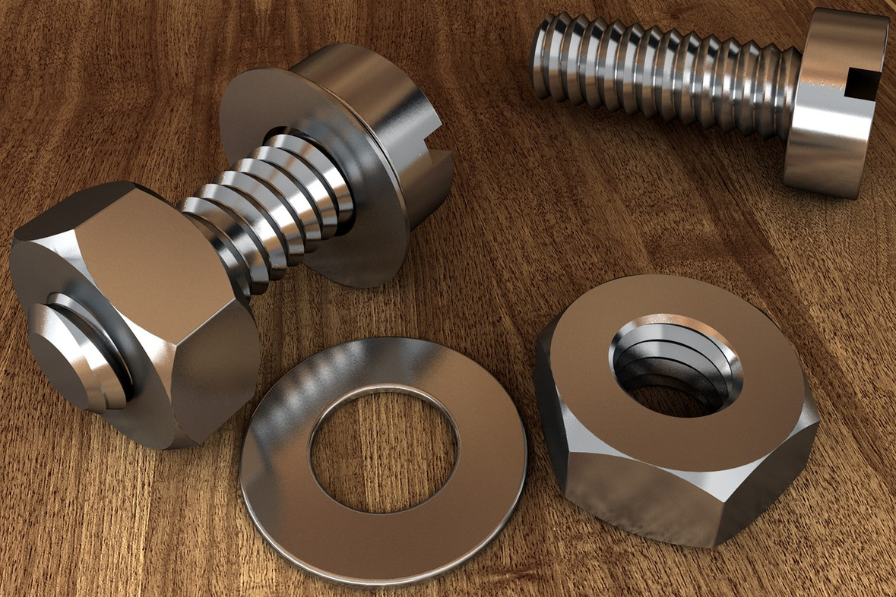
Резьба представляет собой винтовую канавку, образованную на наружной и внутренней поверхности
- болт - цилиндрический стержень с шестигранной головкой под ключ на одном конце и с резьбой на другом.
- винт - цилиндрический стержень с полукруглой головкой под отвертку и резьбой для ввинчивания.
- шпилька - цилиндрический стержень с резьбой на обоих концах.
- гайка – деталь резьбового соединения, имеющая внутреннюю резьбу.

Slide 3
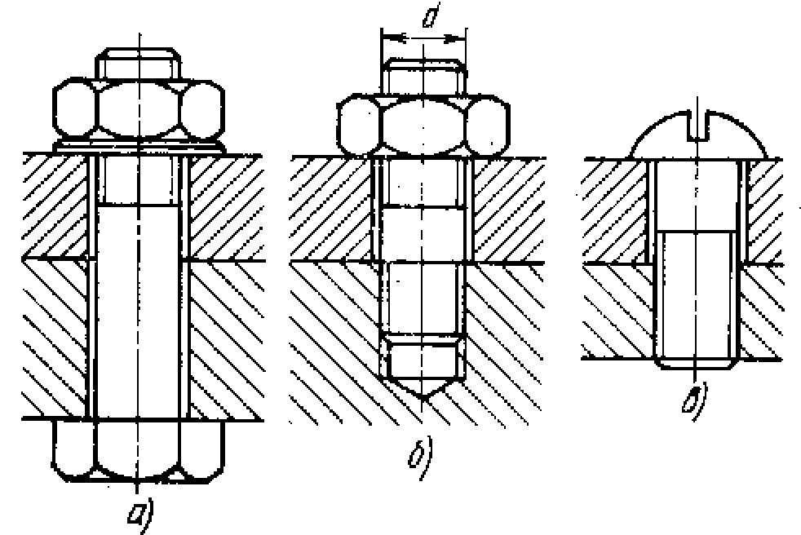
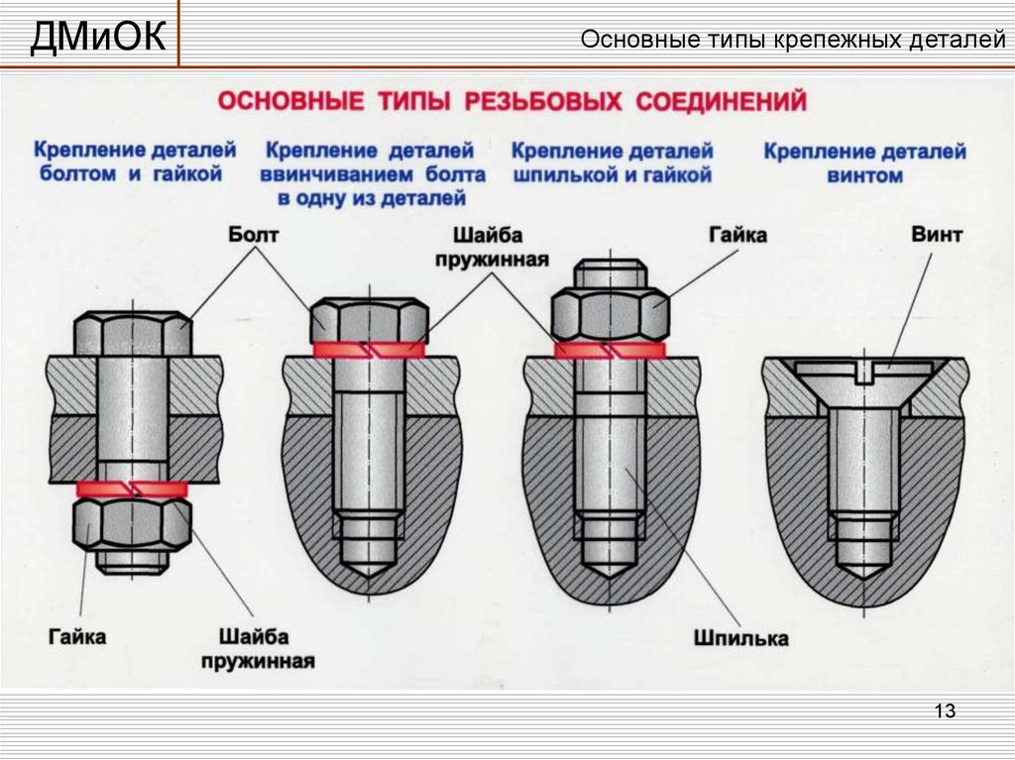
Изображение резьбовых соединений:
гайка;
шайба;
соединяемые детали
винт;
шпилька;
болт;
а - при помощи болта; б - при помощи шпильки;
в - при помощи винта.

Slide 4
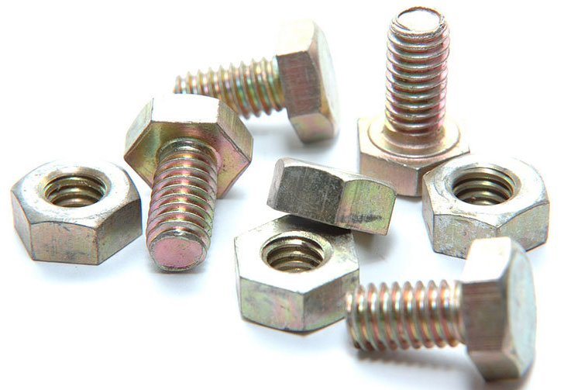
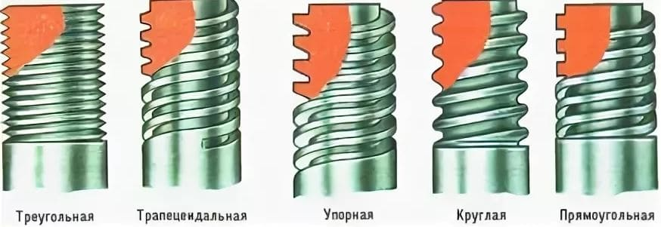
Виды резьбы
В зависимости от расположения резьбу подразделяют
на: наружную (резьба на стержне), внутреннюю (резьба в отверстии).
В зависимости от направления винтовой линии, образующей витки, резьбу подразделяют на правую и левую.
По назначению резьбу подразделяют на крепёжную и ходовую.
В зависимости от системы размеров резьбу подразделяют на метрическую, дюймовую и трубную.
По числу заходов (витков на поперечном сечении) резьбу подразделяют на однозаходную и многозаходную.
В зависимости от формы профиля резьбы подразделяются на треугольную, трапецеидальную, прямоугольную, упорную и круглую.

Slide 5
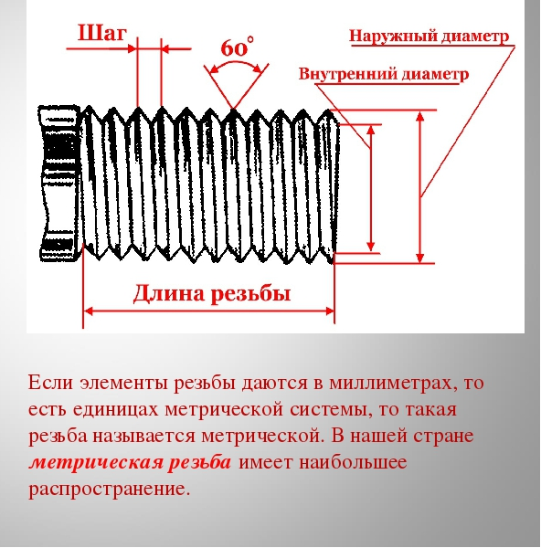
Элементы резьбы
Метрическую резьбу обозначают буквой М и числом, выражающим наружный диаметр в мм
М6, М12, М10х1(х1- означает, что шаг мелкий 1)
а - наружной; б - внутренней;
Р - шаг резьбы
α- угол профиля резьбы

Slide 6
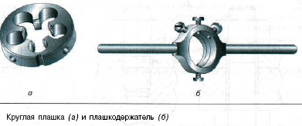
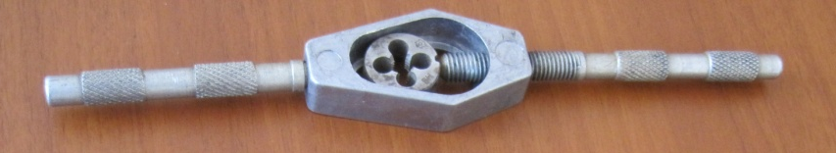


Инструменты и приспособления для нарезания наружной резьбы
Круглая плашка выполняется в виде круглой гайки изготавливают из инструментальной легированной стали
Резьбу плашки пересекают сквозные продольные отверстия для выхода стружки
Образцы плашкодержателей
Раздвижной плашкодержатель
Простой плашкодержатель
Плашкодержатель с направляющей втулкой

Slide 7
Приемы выполнения резьбы
Диаметр стержня для нарезания метрической резьбы
Диаметр резьбы, мм | Шаг, мм | Диаметр стержня, мм
6 | 1,00 | 5,8
8 | 1,25 | 7,8
10 | 1,5 | 9,8
12 | 1,75 | 11,8
Диаметр резьбы и её шаг обозначены на поверхности плашки.
При нарезании резьбы на стержне делают 1-2 оборота по часовой стрелке и пол - оборота назад,
чтобы сломать вьющуюся стружку

Slide 8
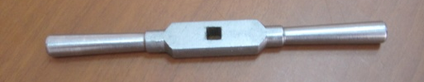
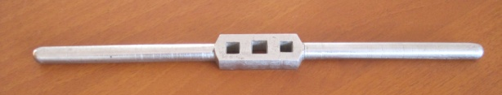
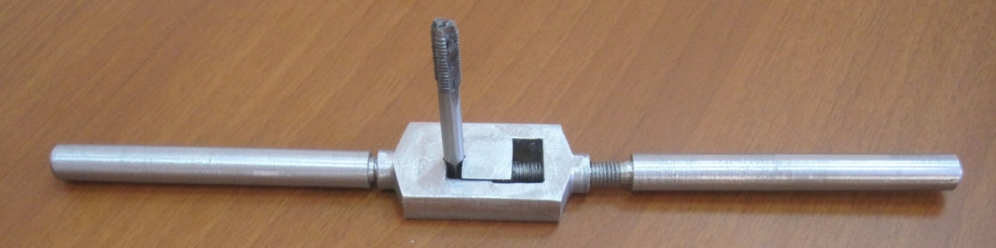
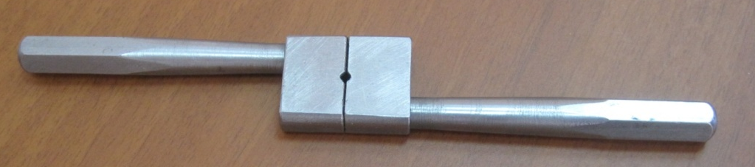
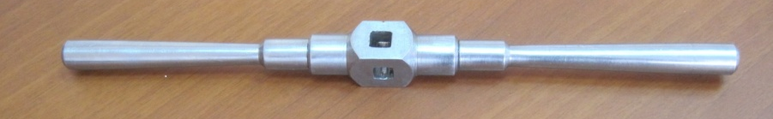
Инструменты и приспособления для нарезания внутренней резьбы
Метчик представляет собой винт с продольными стружечными канавками изготавливают из инструментальной легированной стали
а - основные элементы;
б - комплект для нарезания метрической резьбы
Образцы воротков
Простой вороток для одного метчика
Раздвижные воротки
Простой вороток для
нескольких метчиков

Slide 9
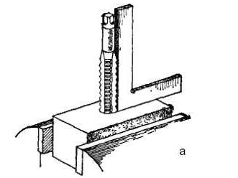
Приемы выполнения резьбы
Диаметр отверстия при нарезании метрической резьбы (для стали)
На хвостовой части метчиков указан диаметр, шаг резьбы и номер метчика (если он из комплекта).
Диаметр резьбы, мм | 6 | 8 | 10 | 12
Диаметр сверла, мм | 5 | 6,7 | 8,4 | 10,1
При нарезании резьбы в отверстии делают 1-2 оборота по часовой стрелке и пол - оборота назад,
чтобы сломать вьющуюся стружку
Условия для нарезания резьбы
Закрепить ровно заготовку в тисках (заготовка должна быть установлена под прямым углом к губкам тисков);
Заготовка должна иметь фаску 2 х 45° для захода инструмента;
Для чистоты резьбы обязательно смазать заготовку машинным маслом;

Slide 10
Виды и причины брака при нарезании резьбы
Виды брака при нарезании резьбы | Причины брака
Нечистая или рваная резьба | Отсутствие или малое количество смазки.
 | Диаметр отверстия меньше или диаметр стержня больше требуемого.
Резьба неполного профиля | Диаметр отверстия больше или диаметр стержня меньше требуемого.
Перекос резьбы | Неправильно установлен инструмент из-за отсутствия фаски на заготовке, ось инструмента не совпадает с осью заготовки.
Поломка инструмента | Несоответствие диаметра стержня (больше) и отверстия (меньше ) диаметру резьбы, перекосы в установке инструмента.

Slide 11
! Правила техники безопасности
при нарезании резьбы
Очищая инструмент от стружки, следует пользоваться щеткой, а не смахивать её руками, так как можно поранить пальцы о режущие части инструмента и об острые кромки стружки.
Нельзя трогать нарезанную резьбу пальцами, проверяя её качество во избежание ранения рук о заусенцы и возможные рваные края резьбы.

Slide 12
Глоссарий
Болт - цилиндрический стержень с головкой (под ключ) на одном конце и с резьбой на другом для навинчивания гайки.
Гайка -деталь резьбового соединения, имеющая отверстие с резьбой.
Шпилька - цилиндрический стержень с резьбой на обоих концах.
Винт - цилиндрический стержень с головкой и резьбой для ввинчивания в одну из соединяемых деталей.
Резьба – это выступы на поверхности винтов и гаек, расположенные по винтовой линии.
Профиль резьбы - это очертание выступов и впадин в продольном направлении.
Угол профиля - угол между боковыми сторонами профиля.
Шаг резьбы - расстояние между двумя одноименными точками на соседних витках;
Внутренний диаметр - наименьшее расстояние по диаметру между противоположными впадинами резьбы;
Наружный диаметр - наибольшее расстояние по диаметру между противоположными вершинами резьбы.

Slide 13
Тест для учащихся 7 класса
Тест включает 10 вопросов. На каждый из вопросов предлагается три варианта ответов, из которых - только один вариант верный.
Оценивание проводится по соотношению правильных вариантов к общему количеству вопросов.
1. Плашки и метчики изготавливают из:
а) инструментальной углеродистой стали;
б) углеродистой качественной стали;
в) легированной инструментальной стали;
2. Резьбу по металлу не выполняют:
а) метчиком;
б) плашкой;
в) фрезой;
3. В резьбовое соединение входят:
а) винт и гайка;
б) болт и шайба;
в) шпилька и шайба;
4. Плашка имеет продольные канавки:
а) для выхода стружки;
б) для облегчения веса;
в) для лучшего врезания плашки;
Диаметр стержня при нарезании
резьбы М8 равен:
а) 7,8мм.;
б) 8мм.; в) 8,1мм;

Slide 14
Тест для учащихся 7 класса
6. При нарезании резьбы на стержне делают фаску:
а) для получения полной резьбы;
б) для облегчения веса;
в) для точной установки плашки;
7. Если диаметр стержня при нарезании резьбы М10 сделать 9, 5 мм., то резьба получится:
а) «неполной»;
б) «рваной»;
в) «наклонной»;
8. Для чего при нарезании резьбы на стержне делают 1-2 оборота по часовой стрелке и пол - оборота назад:
а) для получения полной резьбы;
б) для облегчения нарезания резьбы;
в) чтобы сломать вьющуюся стружку;
9. Как можно узнать размер резьбы плашки:
а) диаметр резьбы обозначен на плашке;
б) замерить диаметр стержня;
в) замерить диаметр плашки;
10. Что будет, если при нарезании резьбы использовать недостаточное количество смазки:
а) резьба будет неполной;
б) резьба будет «рваной»;
в) резьба будет «наклонной»;

Slide 15
Тест для учащихся 7 класса
1. По расположению резьба подразделяется на:
а) наружную и внутреннюю;
б) правую и левую;
в) крепёжную и ходовую.
2. Внутреннюю резьбу имеет:
а) болт;
б) гайка;
в) шпилька.
3. Что необходимо сделать перед нарезанием резьбы метчиком:
а) просверлить отверстие в детали нужного диаметра;
б) сделать фаску в отверстии;
в) смазать метчик;
4. Чем нарезают внутреннюю резьбу по металлу:
а) метчиком;
б) воротком;
в) плашкой;
5. Что необходимо сделать для лучшего врезания метчика:
а) сделать фаску в отверстии;
б) установить деталь ровно в тиски;
в) установить метчик в вороток;

Slide 16
Тест для учащихся 7 класса
6. В каком случае внутренняя резьба получится «неполной»:
а) если диаметр отверстия будет больше положенного;
б) если диаметр отверстия будет меньше положенного;
в) если будет перекос метчика.
7. Какую информацию можно узнать на хвостовике метчика:
а) диаметр, шаг резьбы;
б) диаметр;
в) шаг резьбы.
8. Почему при нарезании резьбы метчик устанавливают без перекоса:
а) чтобы резьба была «полной»;
б) чтобы резьба была «ровной»;
в) чтобы резьба была «чистой», «не рваной».
9.Чистовой и черновой метчики, входящие в комплект, отличаются тем, что:
а) профиль резьбы чистового метчика неполный;
б) угол профиля резьбы чистового метчика больше чем у чернового;
в) профиль резьбы чистового метчика больше чем у чернового;
10.Чем проверяют правильность выполненной внутренней резьбы:
а) рукой;
б) гайкой;
в) болтом.

Slide 17
Используемая литература
Тищенко, А.Т., Симоненко, В.Д. Технология. Индустриальные технологии: 7 класс: учебник для учащихся общеобразовательных организаций/ А.Т Тищенко, В.Д. Симоненко.-2-е издание, исправленное.- М: Вентана-Граф, 2015.-176с.: ил.
Муравьёв, Е.М. Слесарное дело: учебное пособие для учащихся 8-11 класс/ Е.М. Муравьёв -2-е изд., дораб. - М.: Просвещение, 1990.- 176 с.:ил.
Ботвинников, А.Д. Черчение: учебник для учащихся общеобразовательных организаций /А.Д. Ботвинников, В.Н. Виноградов, И.С. Вышнепольский -4-е изд., дораб. - М.: Астрель, 2012.- 221 с.:ил.
Лернер, П.С, Лукьянов, П.М.Токарное и фрезерное дело: учебное пособие для учащихся 8-11 класс/ П.С. Лернер, П.М. Лукьянов -2-е изд., дораб. - М.: Просвещение, 1990.- 208 с.:ил.

